Slide 1
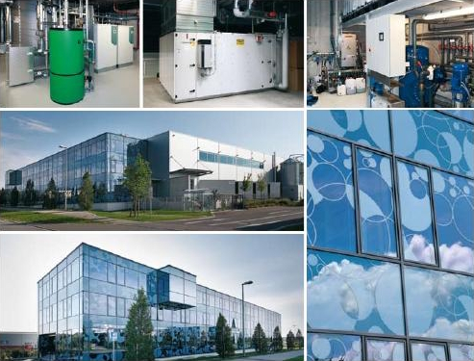
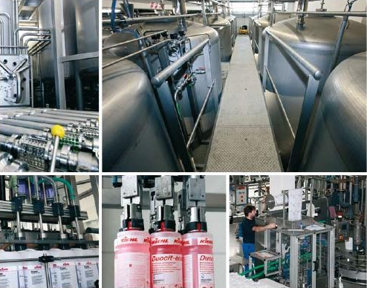

Slide 2
Сегменты
Промышленные зоны
ARENAS
Стирка текстиля
Ковровые покрытия
ARCANDIS
Мойка посуды
Уборка поломоечными машинами
Кухня
KIEHL
Глубокая чистка
Мебель
Защитные покрытия
Санитарная зона
Каменные полы
Деревянные полы
Повседневная уборка
Уход за полами

Slide 3
Прямые клиенты
Государственные структуры
Транспортная сфера
Крупнейшие ритейл РФ

Slide 4
Клининговые компании

Slide 6
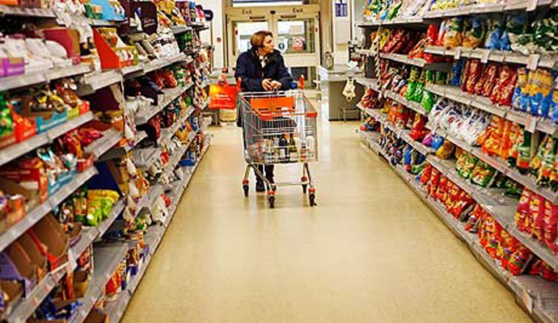
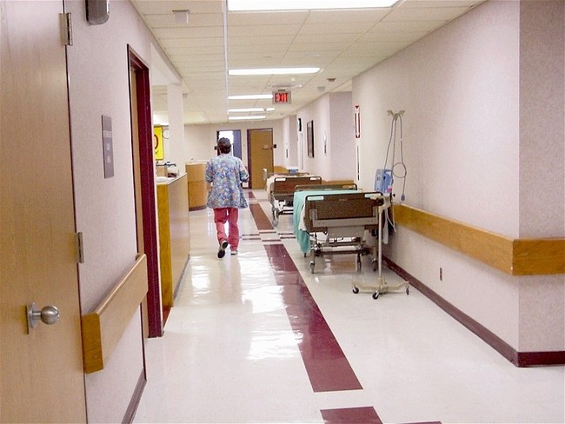
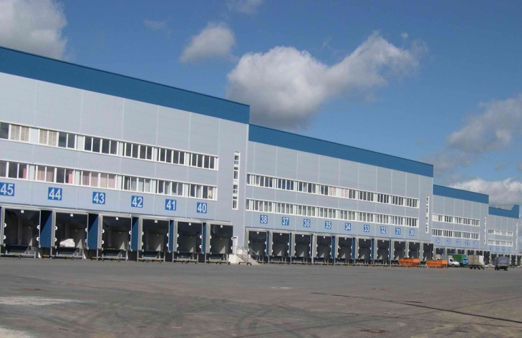
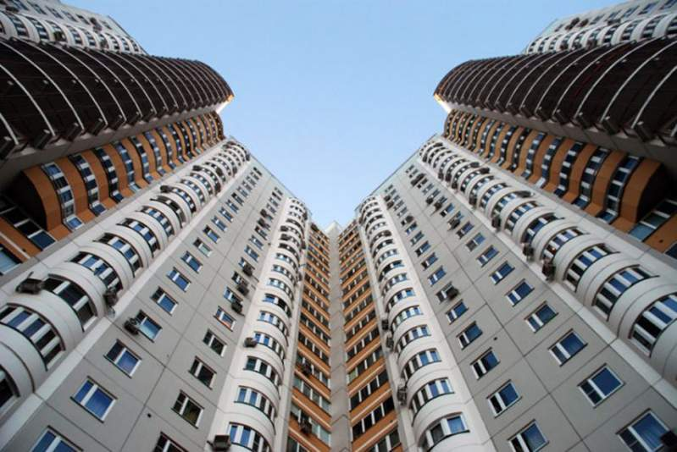
Технологии клининга
Ритейл
Медицина
Офисы-склады
Транспорт
ЖКХ

Slide 7
Жилищно-коммунальное хозяйство

Slide 8
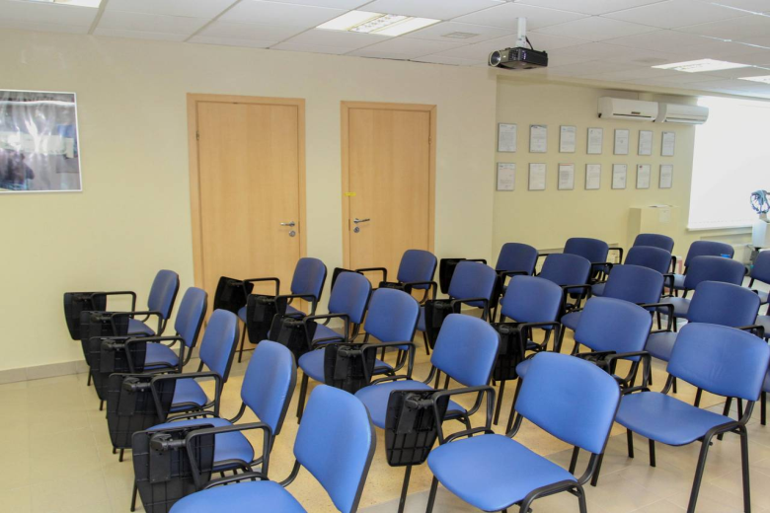
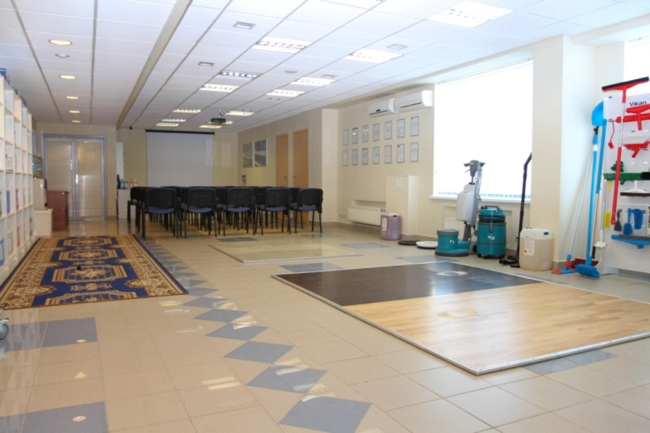
Учебный центр «Академия клининга»
Стоимость обучения: Бесплатно
Вместимость: 30 человек
Время обучения: еженедельные программы
Адрес учебного центра: Москва, Пакгаузное шоссе, дом 1

Slide 9
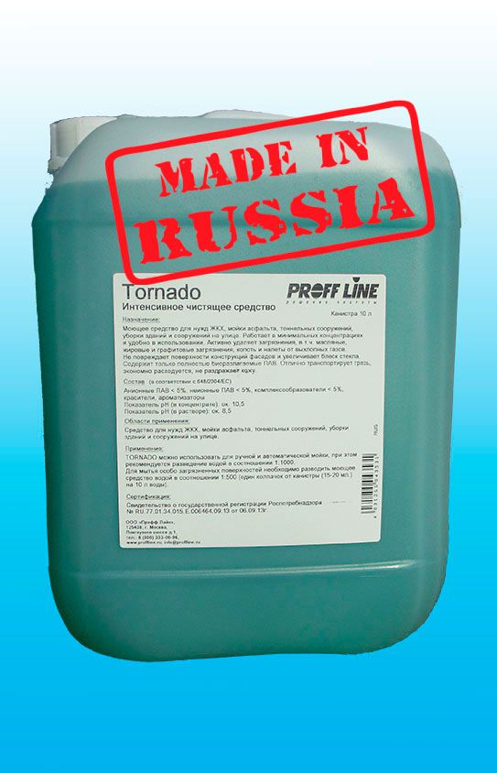
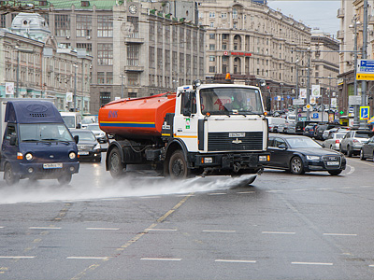
Мойка асфальта в весенний осенний сезон
Специализированное высокоэффективное и экологичное средство ТОРНАДО ПРОФФ ЛАЙН для мойки дорог и фасадов.

Slide 10
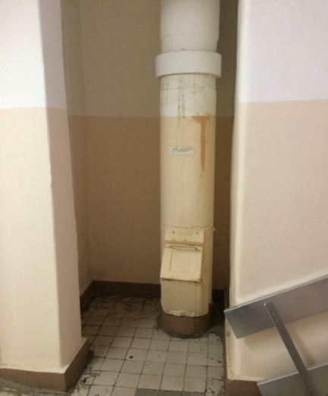
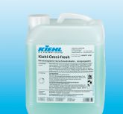
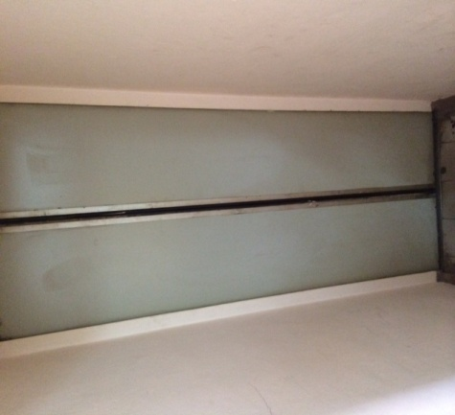
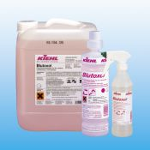
Уборка подъездов
Kiehl-Omni-Fresh
(Киль-Омни-Фреш)
Биологический
нейтрализатор и моющее средство.
Blutoxol (Блутоксол) Дезинфицирующее средство с моющим эффектом.

Slide 11
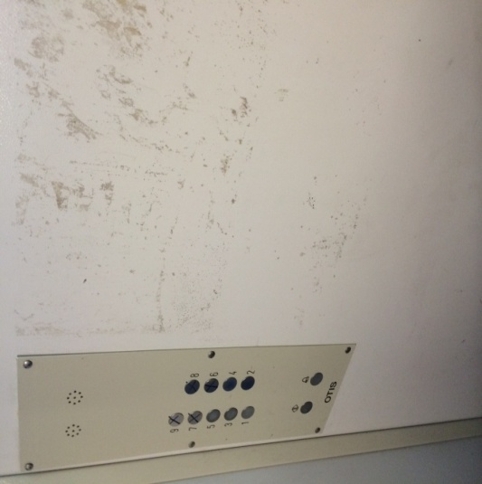
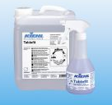
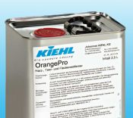
Уборка подъездов
Tablefit (Таблефит) Специальный препарат для удаления граффити и маркера.
Orange Pro (Оранж Про) Препарат для удаления сложных красок и надписей.

Slide 12
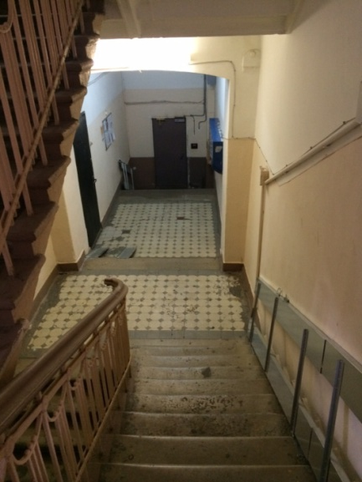
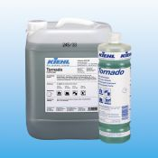
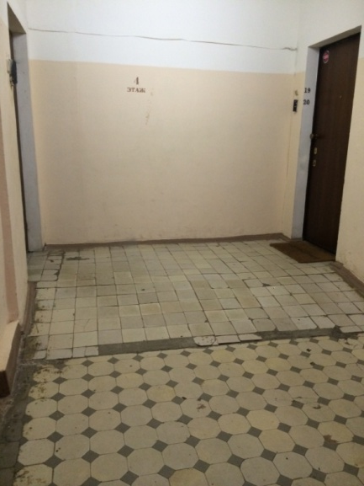
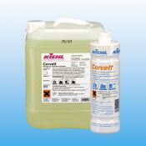
Уборка подъездов
Tornado (Торнадо)
Средство для внутренних помещений.
Corvett (Корвет)
Отбеливающее средство для керамической плитки.

Slide 13
Союз Клининговых Компаний России

Slide 14
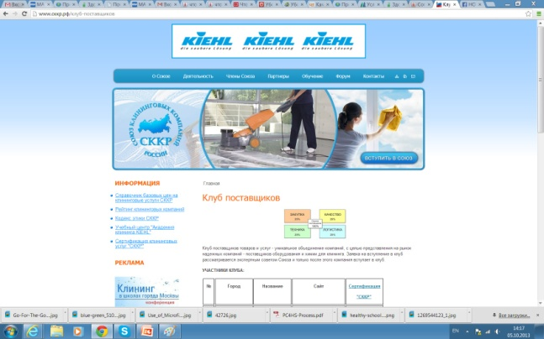
Союз Клининговых Компаний России
Союз учрежден в 2012 году компанией Профф Лайн.
Основная задача союза - развитие рынка индустрии чистоты, взаимодействие с государственными органами.
Миссия Союза:
Объединить усилия участников клинингового рынка для его дальнейшего развития.
Члены Союза: 109 клининговых компаний
Клуб поставщиков: 18 компаний поставщиков
Количество сотрудников: 100 000 человек
Учебный центр «Академия клининга»
Сайт Союза: www.сккр.рф

Slide 15
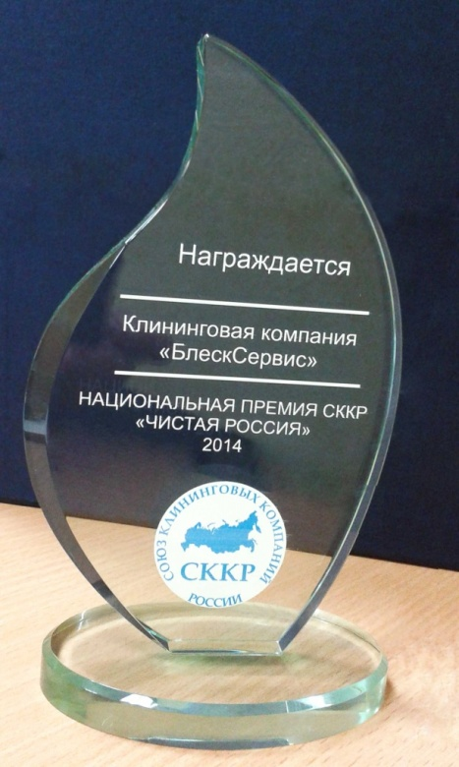
Союз Клининговых Компаний России
НАЦИОНАЛЬНАЯ ПРЕМИЯ
СККР «ЧИСТАЯ РОССИЯ»
1 – Анализ качества уборки
2 – Применяемые технологии
2 – Обученный персонал
3 – Выполнение «Санитарных правил»
Победители в 2014 году
Международный аэропорт Казань
Клининговая компания «Блеск Сервис»

Slide 16
Союз Клининговых Компаний России
Учебный центр Союза Клининговых Компаний России
«Академия клининга»
Стоимость обучения: Бесплатно
Вместимость: 30 человек
Время обучения: еженедельные программы
Адрес учебного центра: Москва, Пакгаузное шоссе, дом 1

Slide 17
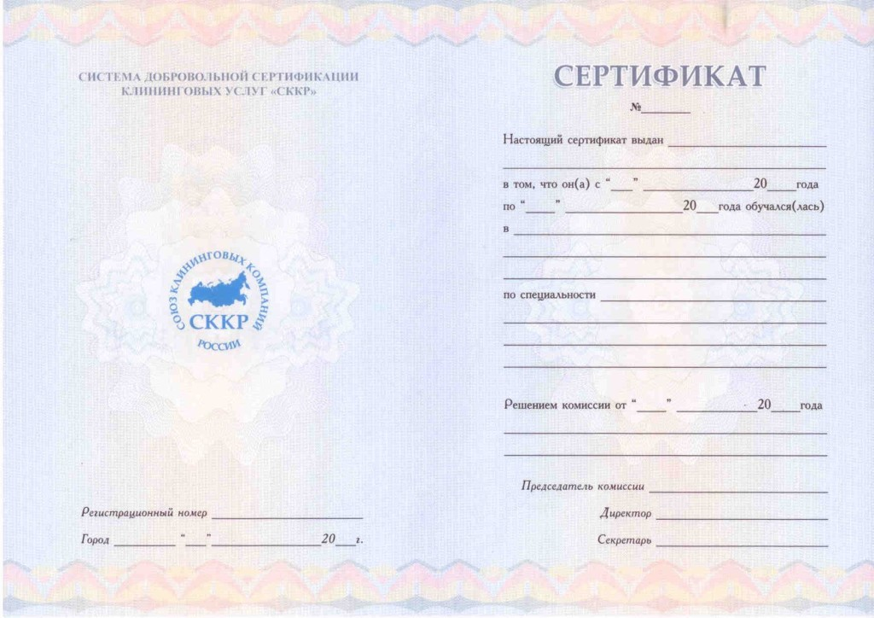
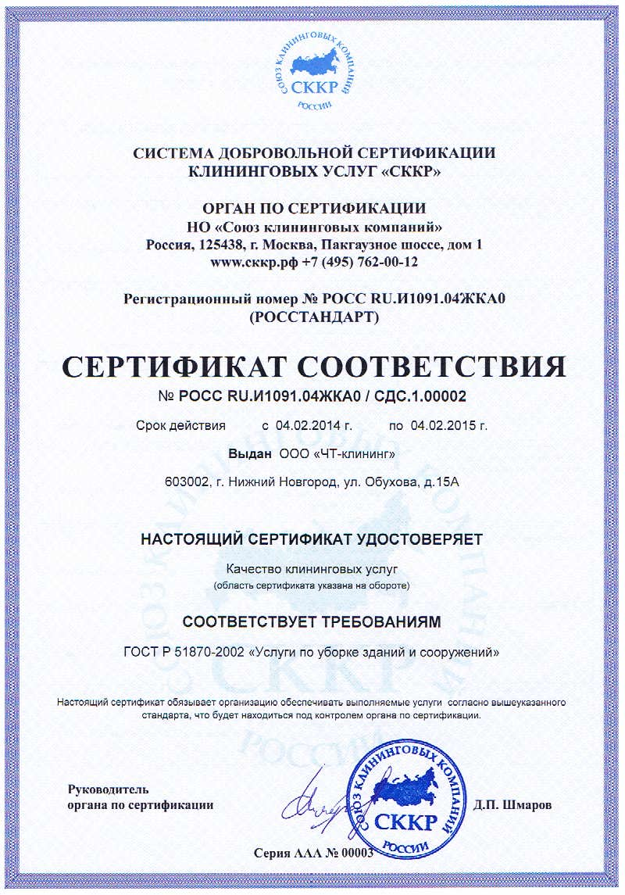
Союз Клининговых Компаний России
Добровольная сертификация клининговых услуг
СДС «СККР» № РОСС RU.И1091.04ЖКА0
Стоимость проведение: Бесплатно
Сроки проведения: 30 дней
Время обучения: еженедельные программы

Slide 18
Союз Клининговых Компаний России
Центр Правовой Поддержки
Союза Клининговых Компаний России

Slide 19
Союз Клининговых Компаний России

